Slide 1
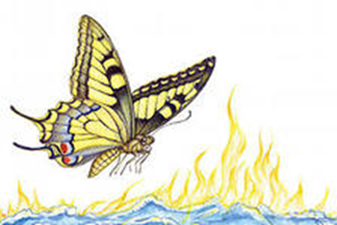
Бабочка-красавица
Мечется, кричит.
Опалила крылышки,
Вряд ли улетит!

Slide 2
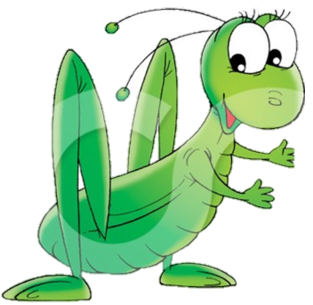

Slide 3
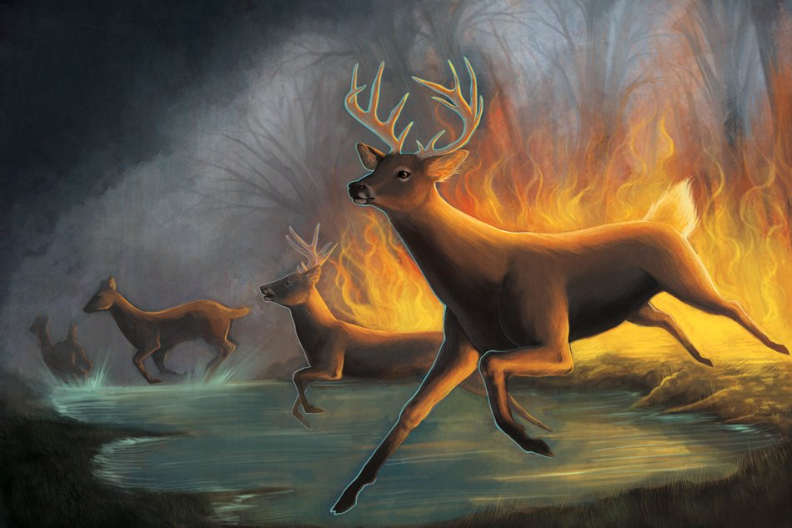
А огонь-то не шутит,
Все сильней разгораясь,
Живое он губит,
Жаркие искры, треща, он бросает,
Вслед за травою кусты поджигает.
Все живое под ним исчезает,
А он языки по деревьям пускает.
Что же делать?
Как нам быть?
Как огонь остановить?

Slide 4
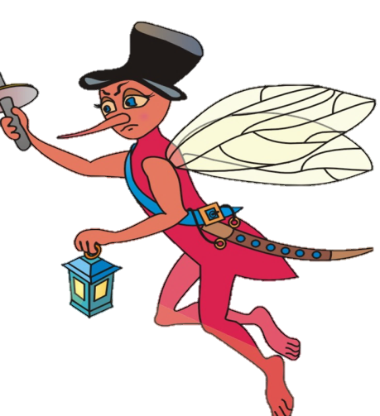
Вдруг откуда-то летит
Маленький Комарик,
Будет он огонь тушить,
Так как он пожарник.
Достает ведро с водой
И огнетушитель,
Засыпает все песком,
Тащит головни багром.

Slide 5
Бом! Бом! Бом! Бом!
Раздается громкий звон.
Призывает всех Комар
Потушить большой пожар.

Slide 6
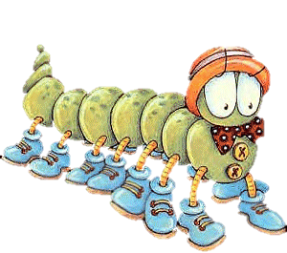
Эй, Сороконожки,
Бегите по дорожке,
Раскатывайте шланги,
Будем поливать.

Slide 7
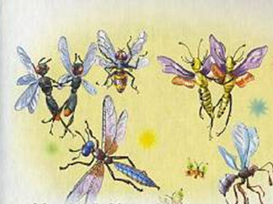
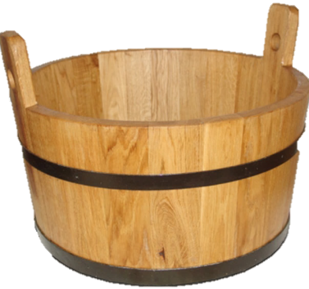
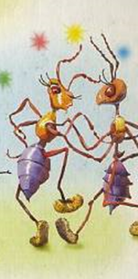
Та-ра-ра,
та-ра-ра,
Закружилась Мошкара.
Чтобы не было беды,
Принесет ушат воды.

